Slide 1

CHÀO MỪNG CÁC EM HỌC SINH ĐẾN VỚI
MÔN: TIN HỌC LỚP 4

Slide 2

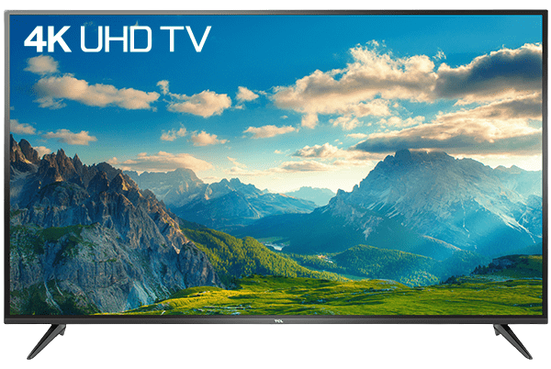
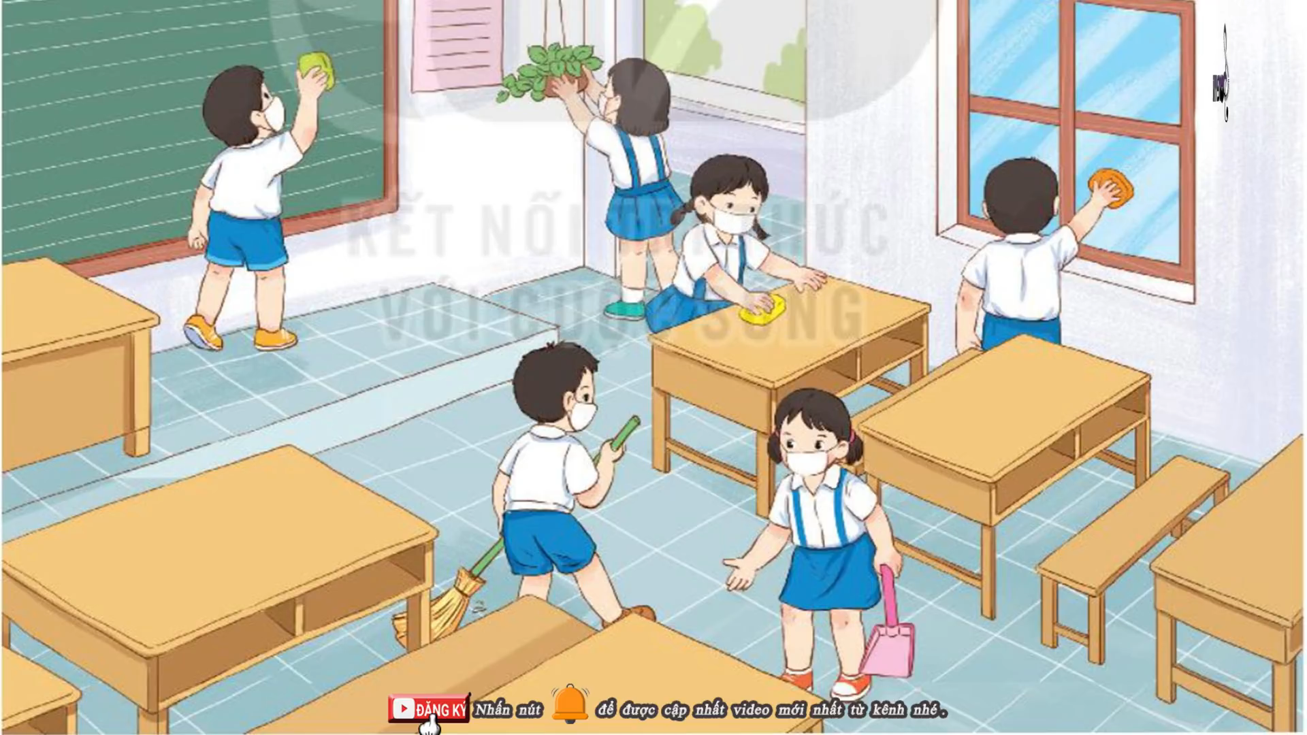





Slide 3

CHỦ ĐỀ 6. GIẢI QUYẾT VẤN ĐỀ VỚI SỰ TRỢ GIÚP CỦA MÁY TÍNH
BÀI
15
SỬ DỤNG BIỂU THỨC TRONG CHƯƠNG TRÌNH (Tiết 1)

Slide 4
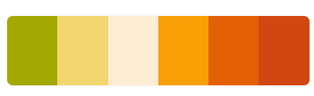



Sử dụng được biểu thức trong một số chương trình đơn giản.

Slide 5









KHỞI ĐỘNG
HOẠT ĐỘNG: BIỂU THỨC
Giả sử biến được dùng để lưu độ dài cạnh của hình vuông. Scratch có các phép toán cộng, trừ, nhân, chia như trong môn Toán. Theo em biểu thức nào sau đây tính chu vi hình vuông trong Scratch?
A.
B.
C. D.
2

Slide 6


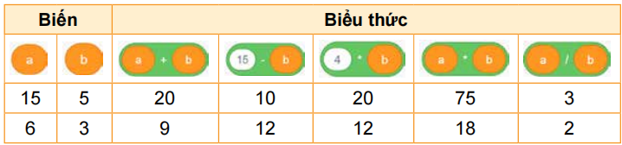
1. Biểu thức trong Scratch
Nếu biểu thức trong môn Toán gồm các số, chữ, phép toán và dấu ngoặc thì biểu thức trong Scratch gồm các số, biến và phép toán.
Nhóm lệnh trong Scratch có các lệnh tạo biểu thức với một số phép toán như sau:
– Bốn phép toán số học: cộng, trừ, nhân, chia. Ví dụ minh hoạ được trình bày trong bảng sau:

Slide 7
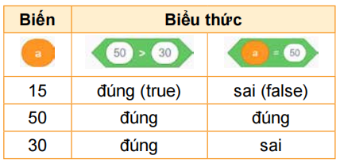
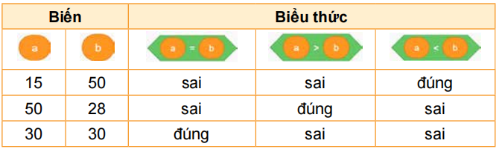
Ba phép toán so sánh: bé hơn, bằng, lớn hơn. Các phép toán này được dùng để tạo biểu thức điều kiện. Ví dụ minh hoạ được trình bày trong các bảng sau:

Slide 8
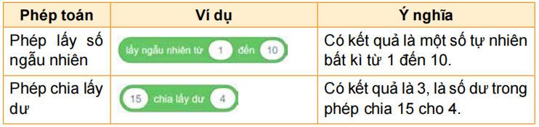
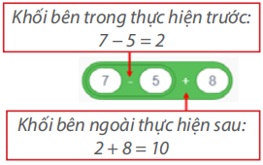
– Một số phép toán đặc biệt khác:
Lưu ý: Scratch không có dấu ngoặc để quy định thứ tự thực hiện phép toán. Với biểu thức có nhiều phép toán, khi chạy chương trình, các phép toán được thực hiện theo thứ tự từ trong ra ngoài. Ví dụ minh hoạ như Hình 97.
• Scratch cung cấp các phép toán để em tạo biểu thức số, biểu thức điều kiện.
• Các phép toán tạo biểu thức thuộc nhóm lệnh Các phép toán.
Hình 97. Biểu thức lồng nhau

Slide 9

Ai nhanh, Ai đúng

Slide 10



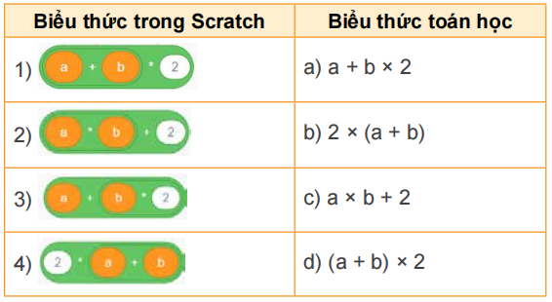



Biểu thức tương ứng với biểu thức toán học dưới đây?
a + b x 2
2 x (a+ b)
A
C
a x b + 2
(a + b) x 2
B
D

Slide 11


Biểu thức tương ứng với biểu thức toán học dưới đây?
A
a + b x 2
C
a x b + 2
2 x (a + b)
(a + b) x 2
B
D

Slide 12

Biểu thức tương ứng với biểu thức toán học dưới đây?
A
a + b x 2
C
a x b + 2
B
2 x (a+ b)
D
(a + b) x 2

Slide 13

Biểu thức tương ứng với biểu thức toán học dưới đây?
A
a + b x 2
C
a x b + 2
B
2 x (a+ b)
D
(a + b) x 2

Slide 14
Trong các biểu thức bên, biểu thức nào để tính chu vi hình chữ nhật?
Biểu thức 1
Biểu thức 2
A
C
Biểu thức 3
Biểu thức 4
B
D

Slide 15


Kính chúc thầy cô giáo sức khỏe.
Thân ái chào tạm biệt!

